Slide 1
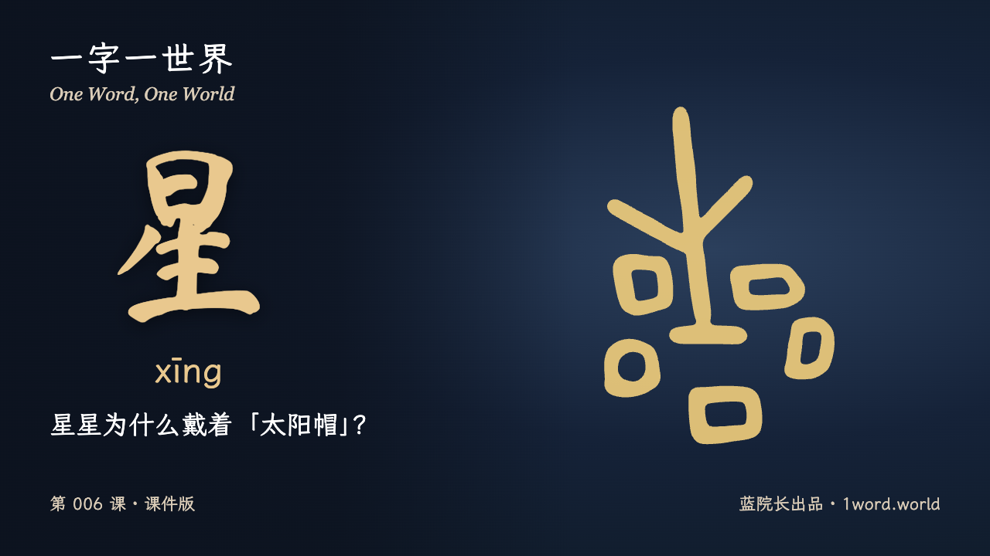
Notes:
【0.5 分钟】问：「看到这个字，你想到什么？」今天学习星 xīng。适用 6—9 岁初学者，可按中文水平调整。本课为课件版，没有配套漫剧；封面与故事图为 AI 生成的剧情画面，不是文物照片。
资料来源：
https://humanum.arts.cuhk.edu.hk/Lexis/lexi-mf/search.php?word=%E6%98%9F

Slide 2
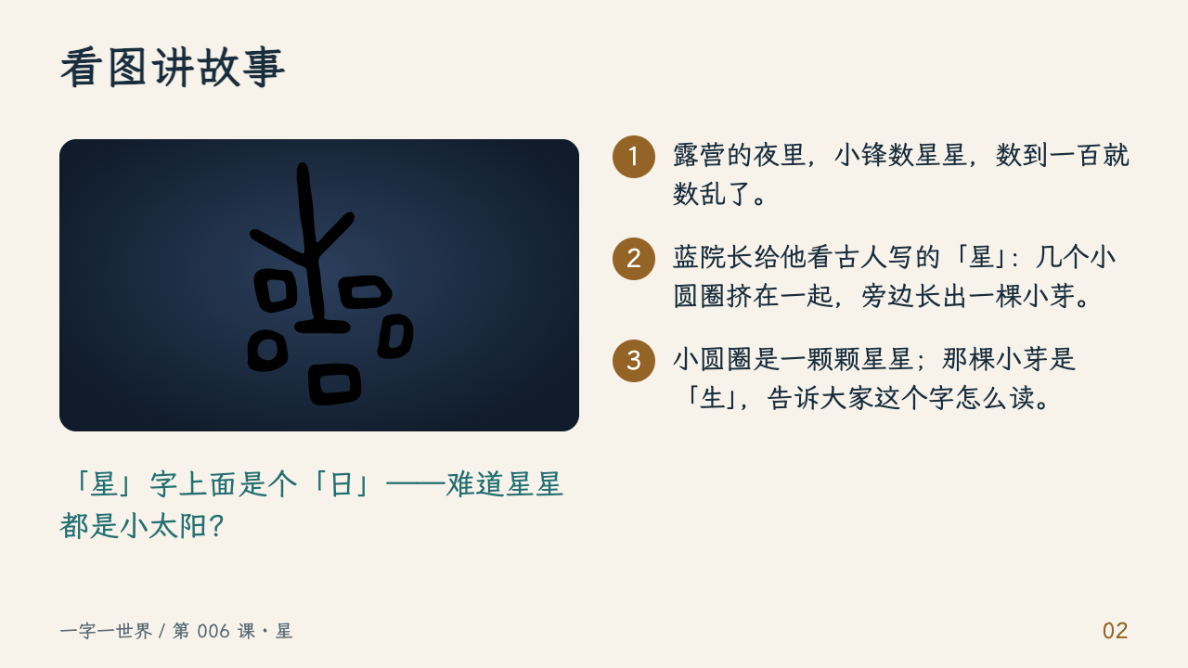
Notes:
【2 分钟】按三段讲述故事，请孩子先说看到了什么。字库：甲金篆「星」从「晶」（象众星罗列）、「生」声。「晶」是「星」的初文。
资料来源：
https://humanum.arts.cuhk.edu.hk/Lexis/lexi-mf/search.php?word=%E6%98%9F
https://humanum.arts.cuhk.edu.hk/Lexis/lexi-mf/search.php?word=%E6%99%B6

Slide 3
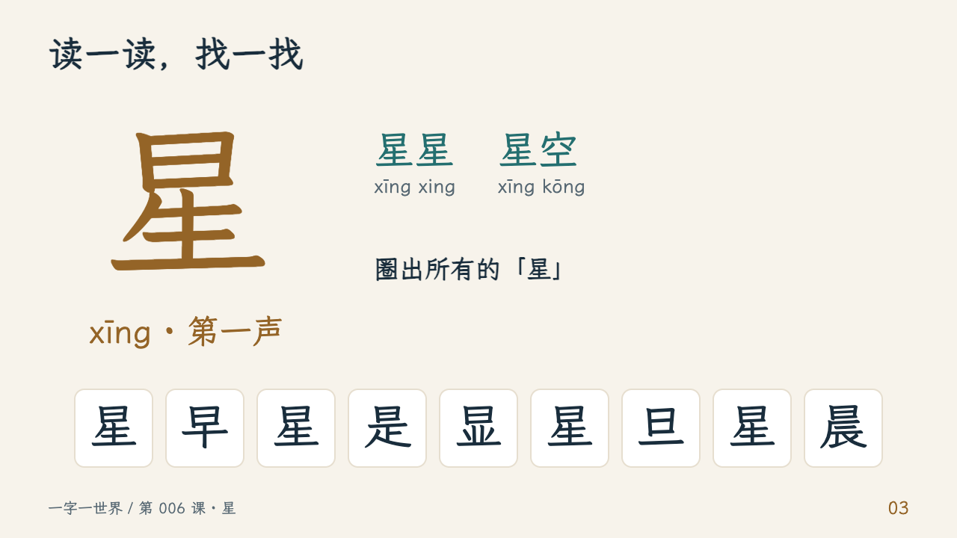
Notes:
【2 分钟】跟读 星 xīng（第一声）。词语：星星 xīng xing——夜空里的星星；星空 xīng kōng——满是星星的夜空。第二个「星」读轻声。 找一找：从左数第 1、3、6、8 个是星，共 4 个。这些字上面都有日，要看下面：星的下面是「生」。（活动纸第 1 题）
资料来源：
https://humanum.arts.cuhk.edu.hk/Lexis/lexi-mf/search.php?word=%E6%98%9F

Slide 4
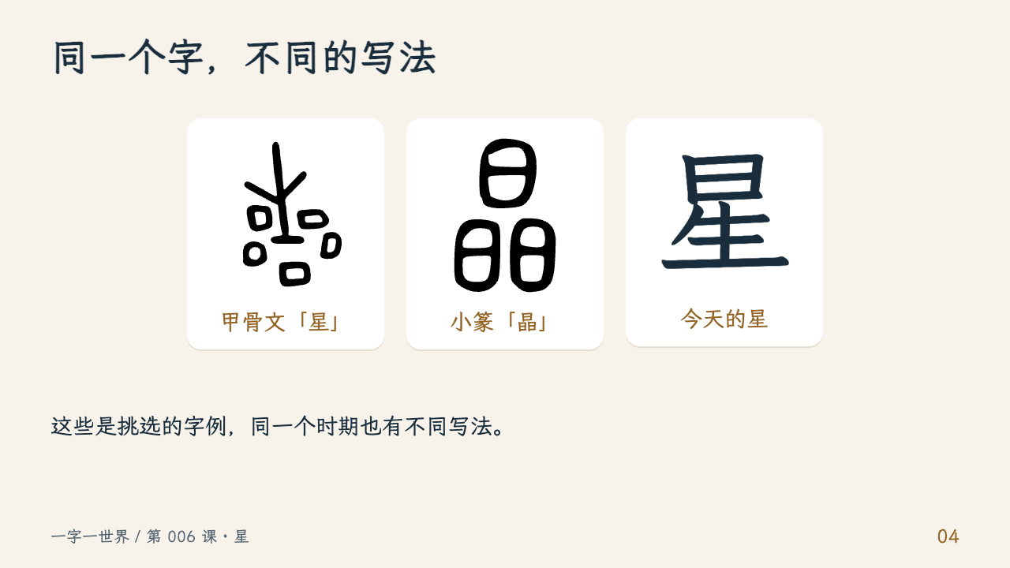
Notes:
【1.5 分钟】观察古字形。甲骨文字例：几个小圈表示群星，加「生」表读音。小篆「晶」三个圈就是星星（字库：晶是星的初文）。今天的「星」上面只剩一个日。
资料来源：
https://humanum.arts.cuhk.edu.hk/Lexis/lexi-mf/search.php?word=%E6%98%9F
https://humanum.arts.cuhk.edu.hk/Lexis/lexi-mf/search.php?word=%E6%99%B6
https://commons.wikimedia.org/wiki/File:星-oracle.svg
https://commons.wikimedia.org/wiki/File:晶-seal.svg

Slide 5
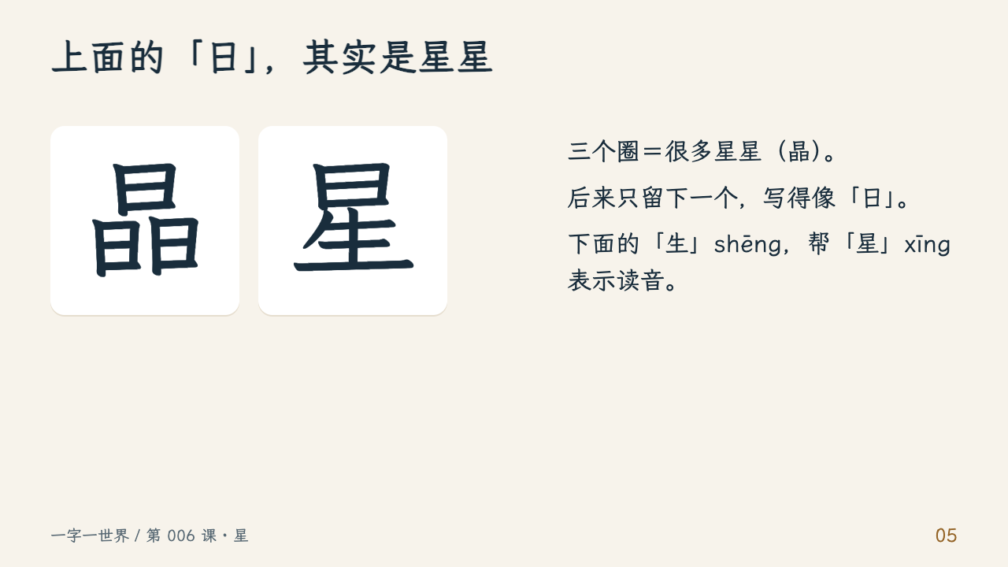
Notes:
【1.5 分钟】字库：晶从三个圆圈，象三颗星；圆圈中加点，到战国延伸为一横，遂与「日」相混。星＝晶省为一个＋生声。
资料来源：
https://humanum.arts.cuhk.edu.hk/Lexis/lexi-mf/search.php?word=%E6%98%9F
https://humanum.arts.cuhk.edu.hk/Lexis/lexi-mf/search.php?word=%E6%99%B6

Slide 6
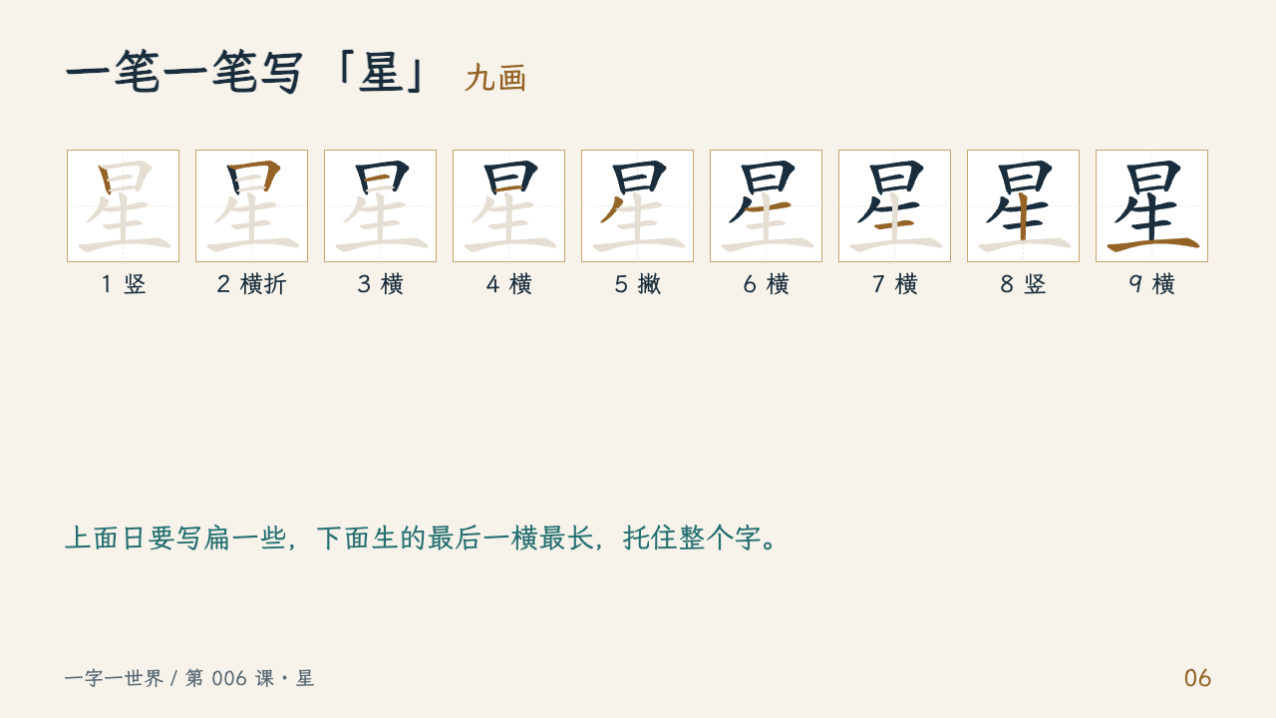
Notes:
【1.5 分钟】老师示范并带孩子书空：竖、横折、横、横、撇、横、横、竖、横，共 9 画。上面日要写扁一些，下面生的最后一横最长，托住整个字。 不要让孩子临摹古文字代替今天的字。笔顺图据 Make Me a Hanzi 数据绘制，规范以教师示范为准。
资料来源：
https://stroke-order.learningweb.moe.edu.tw/

Slide 7
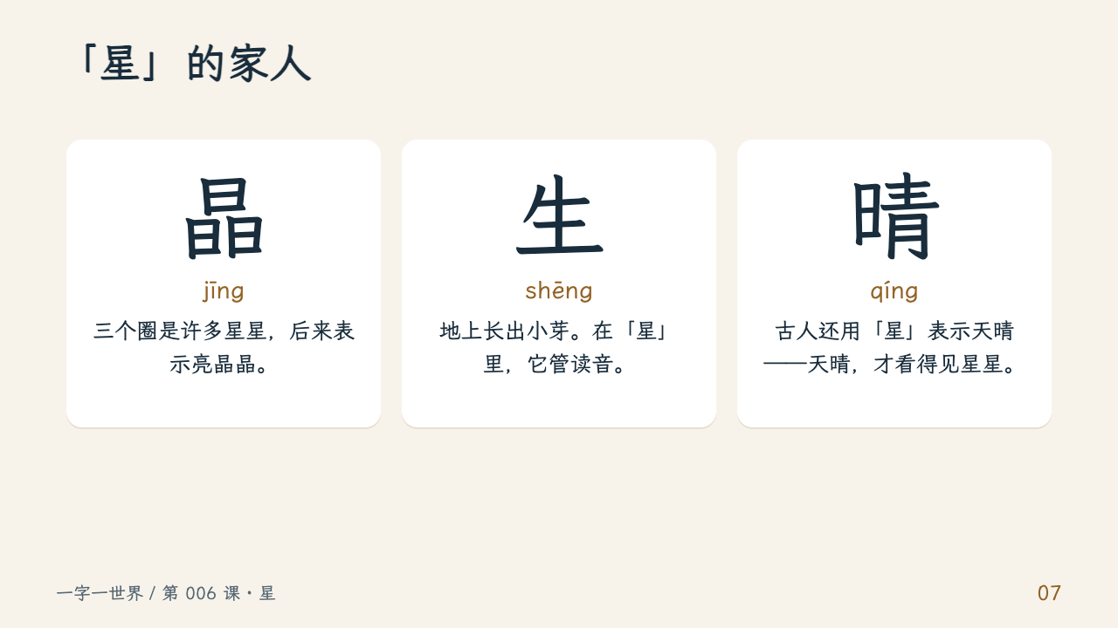
Notes:
【1.5 分钟】晴：字库——甲骨文从生声的「星」常用来表示天晴的「晴」（杨树达、饶宗颐、李学勤），如《合集》15625反「庚辰星（晴）」。
资料来源：
https://humanum.arts.cuhk.edu.hk/Lexis/lexi-mf/search.php?word=%E6%98%9F
https://humanum.arts.cuhk.edu.hk/Lexis/lexi-mf/search.php?word=%E6%99%B6

Slide 8
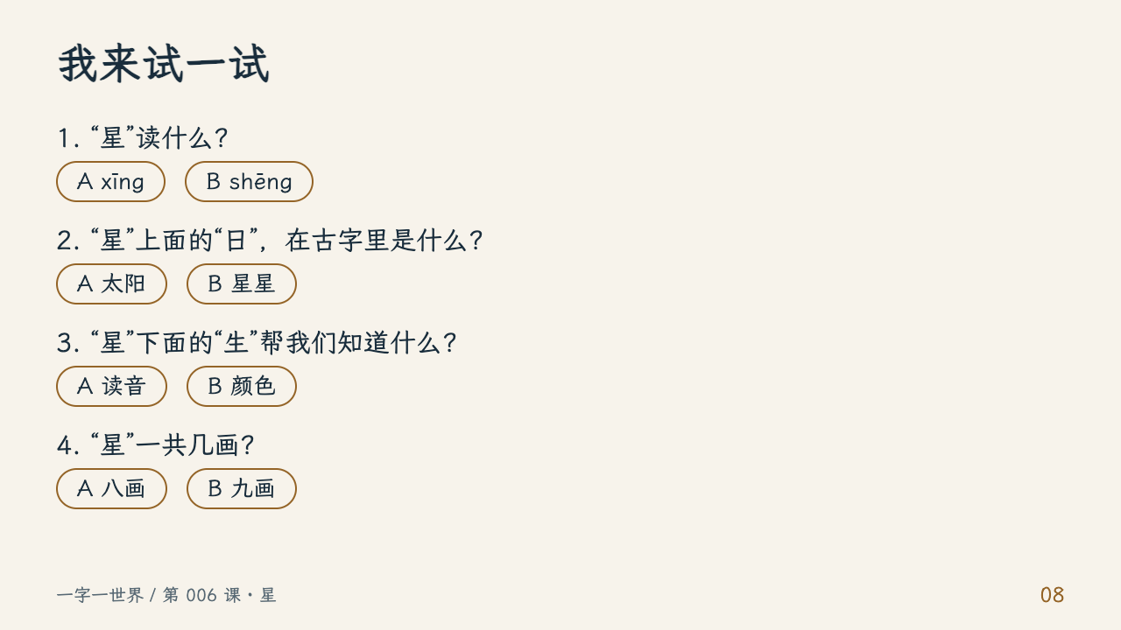
Notes:
【2 分钟】口头作答，或到在线课堂页点选。答案：1. A（xīng）；2. B（星星）；3. A（读音）；4. B（九画）

Slide 9
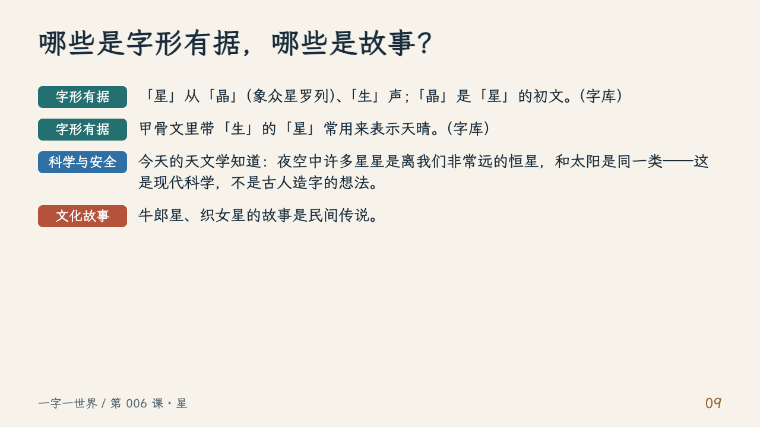
Notes:
【1 分钟】把「字形有据」和故事分开：故事可以想象和欣赏，字形要有出处。孩子不必记标签名称，能说出「这是故事」「这是古字告诉我们的」即可。
资料来源：
https://humanum.arts.cuhk.edu.hk/Lexis/lexi-mf/search.php?word=%E6%98%9F
https://humanum.arts.cuhk.edu.hk/Lexis/lexi-mf/search.php?word=%E6%99%B6

Slide 10
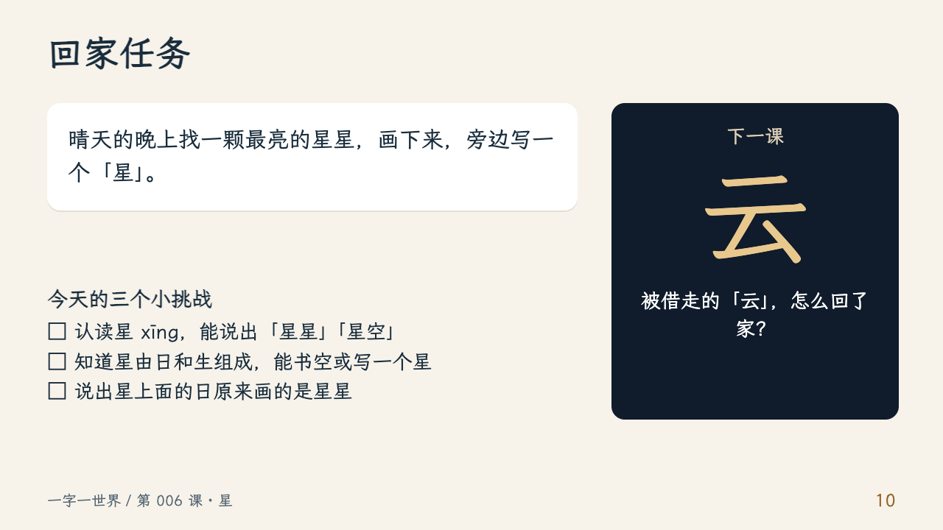
Notes:
【1 分钟】布置回家任务，回顾三个小挑战，分别记录：独立完成／需要提示／下次再试。下一课：云。

